Slide 1
Неделя
Новости с праздника
МБДОУ «Детский сад №78 комбинированного вида с татарским языком воспитания и обучения» Авиастроительного района г.Казани
Тематическое проектирование в старшей группе
Музыкальный руководитель: Щукина Надежда Камиловна

Slide 2
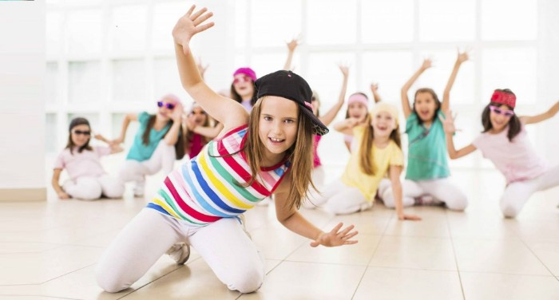
29 апреля отмечается Международный день танца — праздник, посвященный всем стилям танца. По замыслу учредителей, Международный день танца призван объединить все направления танца, стать поводом для чествования этой формы искусства, её
способности преодолевать все политические, культурные и этнические границы,
возможности объединять
людей во имя дружбы и
мира, позволяя им
говорить на одном
языке — языке танца.

Slide 3
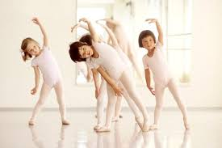
Главная идея программы - научить детей осмыслить образное содержание, творчески воплощаемое ими в танце.
Это достигается через освоение дошкольниками языка выразительных движений (пантомимических и танцевальных), который используется в танце для образного воплощения.
Программа соответствует средним возможностям детей. На занятиях идет формирование двигательных навыков и умений, но это не цель, а средство для развития способностей ребенка. Главное – радость, возможность самовыражения в танце.
А эту радость свободы он ощутит тогда,
когда научится свободно, легко двигаться в
пространстве. Такая форма занятий ,
где пластика тела и музыка соединяются
в целое, помогает раскрыть потенциальные
способности ребёнка, создает
разностороннюю творческую личность.

Slide 4
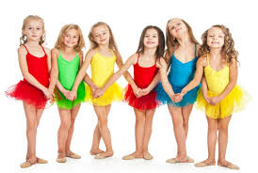
1.1. Концепция программы.
В процессе танцевально-ритмических занятий формируются все психофизические процессы, развивается образно-пластическое взаимодействие через образное перевоплощение.
Формирование танцевальных навыков и умений происходит в едином процессе знакомства детей с движением на протяжении всех этапов его освоении: от упражнения до сюжетного танца.
Досуговая деятельность способствует приобщению дошкольников к выразительным движениям в танце ,к образно-пластическому перевоплощению в игровых упражнениях и этюдах.

Slide 5
1.2 Актуальность.
Гармоничность музыкально-эстетического воспитания достигается лишь в том случае, когда используются все виды музыкальной деятельности, доступные дошкольному возрасту, все творческие возможности растущего человека.
В результате ежегодного опроса родителей на предмет удовлетворенности услугами ДОУ из предложенных направлений дополнительного образования родители отдают предпочтение физическому (45%) и художественно-эстетическому (43%) развитию.
Развивать творческое отношение к музыке необходимо прежде всего в такой доступной для детей деятельности, как передача образов в музыкальных играх и хороводах, применение новых сочетаний знакомых танцевальных движений. Это помогает выявлению самостоятельности, инициативы, стремления использовать в повседневной жизни выученный репертуар, умение танцевать. Музыкально – ритмические движения включены в музыкальные занятия в детском саду, но их количество ограниченно

Slide 6
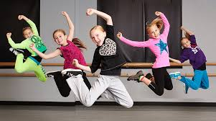
Основная часть:
Звучит фонограмма произведения А. Вивальди «Весна», дети рассаживаются на стулья, установленные полукругом, появляется педагог, в руках нотная тетрадь.
Педагог присаживается, приветствует детей и спрашивает, какое у них настроение.
Дети отвечают.
Педагог уточняет, что хорошее приподнятое настроение связано с определенным временем года, а именно…
Ответ детей: Весной.
Педагог: Чем же замечательна весна?
Дети и педагог беседуют об сезонных
особенностях.

Slide 7
Динамическая игра – инсценировка «Оркестр».
Ребята предлагают инструмент и изображают игру на них.
Затем ребята присаживаются на места.
Педагог предлагает послушать знакомые музыкальные произведения (П. И. Чайковский «Март. Песня жаворонка», исполненное на фортепиано. А также А. Вивальди «Весна», исполненное струнным оркестром).
Педагог и дети определяют на слух инструменты, которые слышны в произведениях, говорят о настроении произведений.
Затем педагог включает новое музыкальное произведение (Alizbar «Fairy of melted snow» кельтская арфа) и просит детей определить характер музыки и угадать инструмент.
Педагог: Ребята, что напоминает вам эта музыка?
Ответы детей.
Педагог подводит ребят к мысли о том, что музыка напоминает плавное журчание весеннего ручейка.

Slide 8
Экспериментирование со звуком.
Педагог предлагает музицирование, для этого раздает стаканчики с водой и трубочки, треугольники, колокольчики.
Педагог: У нас получился настоящий оркестр. Как называется человек, который управляет игрой музыкантов в оркестре?
Ответы детей: Дирижер.
Педагог: С вашего разрешения, сейчас я буду дирижером.
Музицирование под фонограмму Alizbar «Fairy of melted snow». По очереди звучат: стаканчики с водой (ребята дуют в воду через трубочки), треугольники, и колокольчики. Затем дети меняются инструментами.
Педагог хвалит ребят и обращает внимание на то, что с помощью музыкальных инструментов и даже не совсем музыкальных (стаканчики с водой) удалось передать настроение весеннего ручейка.
Заключительная часть.
Исполнение ритмических движений под фонограмму песни «Весна красна» с передачей настроения произведения.

Slide 9
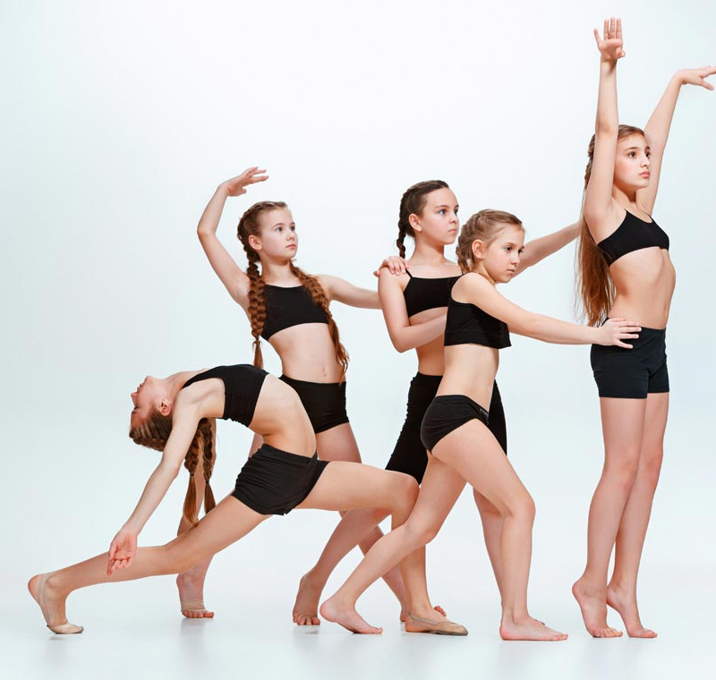
Поведение итогов.
Педагог предлагает занять места и поучаствовать в викторине «Вопросы и ответы».
Педагог: Первый вопрос о времени года, которое идет перед летом?
Второй вопрос о веселых непоседах, которые выскочили из тетради?
Третий вопрос о том, кто руководит музыкантами в оркестре?
Четвертый вопрос о том, что помогает передавать настроение музыкантам – исполнителям?
Пятый вопрос об эмоциях, полученных на занятии.

Slide 10
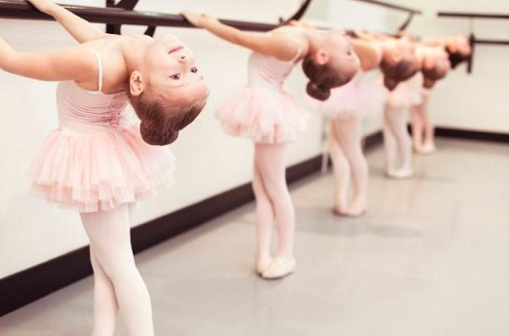
Спасибо весне за чудесное настроение!

